Slide 1
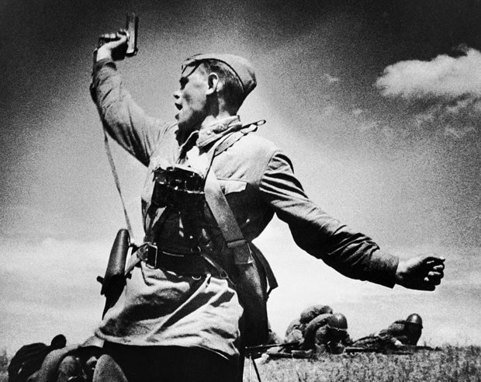

Slide 2
Начало войны
22 июня 1941 года фашистские захватчики вероломно обрушились на нашу страну. Мирный труд людей был прерван. Народ вступил в смертельную схватку со злейшим врагом всего человечества - германским фашизмом. В мире, в котором существует фашизм, право за справедливость нужно защищать с винтовкой, с гранатой в руках. Ожесточенные бои развернулись на обширном фронте от Баренцева до Черного моря. Над страной нависла смертельная опасность.

Slide 3
- Для простых советских людей нападение оказалось неожиданным. В первый день на города у западных границ тысячами падали бомбы, по дорогам нашей страны маршировала фашистская пехота, и мчались танки. Полыхали огнем города и деревни. Много солдат и мирных жителей было убито в первые дни фашистского наступления. Войска нашей армии оказались не готовы к внезапному наступлению фашистов. Враги рассчитывали расправиться с нами быстро, одним стремительным ударом. Но они просчитались. Весь народ встал на защиту своей Родины, и эту войну стали называть Великой Отечественной войной.

Slide 4
Тысячи людей записывались добровольцами в армию. Все люди, все народы Советского Союза сплотились перед лицом страшной опасности. Но в первые годы войны враг был слишком силён и неудержимо рвался вперёд.

Slide 5
Стояла осень, когда фашисты подошли к Москве. Фашисты планировали захватить город и затопить его, чтобы от него ничего не осталось. К середине октября немцы были у стен столицы. Враг вплотную подошел к Москве. Гитлеровцы рассматривали с высоких точек Кремль, продумывали, где поставить памятник Гитлеру. С собой для сооружения памятника они везли гранитные плиты.

Slide 6
На помощь защитникам Москвы шли войска из Сибири, с Урала, из Казахстана, Средней Азии, Дальнего Востока. Враг получил сокрушительный удар и бежал от столицы.
До этого он никогда еще не терпел такого поражения, никогда не терял столько солдат, танков, самолетов и оружия.
В битве за Москву советскими войсками командовал прославленный полководец Г.К. Жуков.

Slide 7
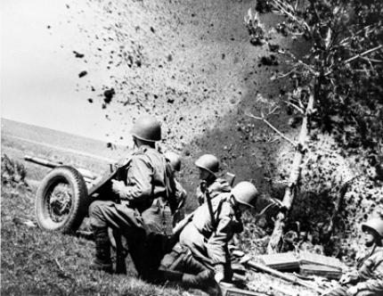
В январе 1942 года наступление под Москвой переросло в общее наступление Красной Армии. Однако до победы было еще далеко.

Slide 9
БЛОКАДА ЛЕНИНГРАДА.
- Блокада Ленинграда началась 8 сентября 1941 года. Были разорваны все железнодорожные и автомобильные дороги, была прервана сухопутная связь со всей страной. Сообщение с Ленинградом поддерживалась только по воздуху и Ладожскому озеру. Город оказался во вражеском кольце. Запасы продовольствия были малы и тем, кто не успел покинуть город, предстояло пережить самое страшное - голод.

Slide 11
- Уже 17 июля были введены продовольственные карточки, чтобы навести порядок в снабжении города продуктами.
15 сентября- норма выдачи продуктов снизилась.
Октябрь- жители города почувствовали явную нехватку продовольствия.

Slide 13
Ноябрь- начался голод.
- были введены нормы на выдачу хлеба: рабочим-250г, служащим и детям-125г.(показать) 50% хлеба- несъедобные примеси.
Что же помогло городу выстоять?

Slide 14
Страна не бросила город и как могла помогала: когда Ладожское озеро покрылось льдом –сотни грузовиков груженые продовольствием под постоянным обстрелом врага двинулись в осажденный город. Эта дорога получила название - дорога жизни.
Также вывозили из города людей на большую землю, весной жители города разбивали огороды и сажали овощи. Огромное мужество, стойкость помогло городу выжить.

Slide 15
Победа

